Slide 1

Diretrizes Curriculares Nacionais para o
Ensino Médio e a Educação Profissional
Seminário
“Desafios e Perspectivas no Itinerário de Formação Técnica e Profissional no Ensino Médio”

Slide 2
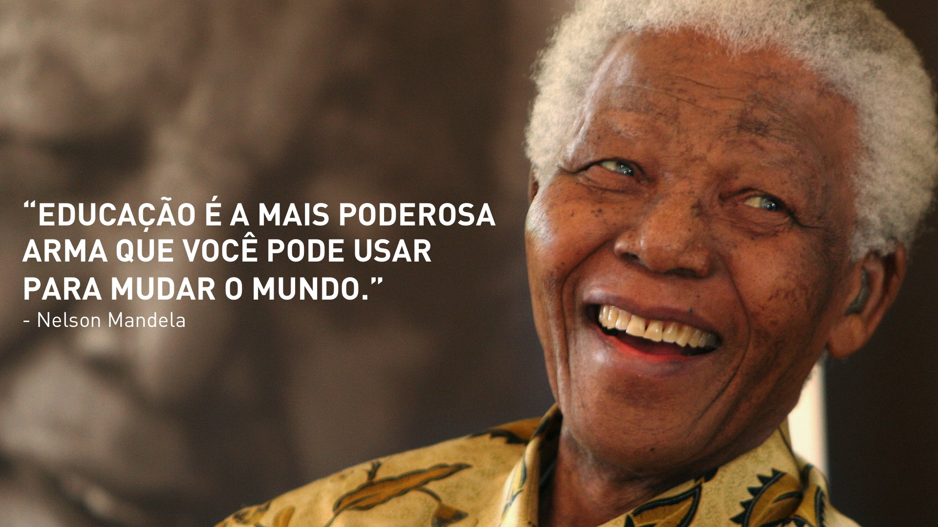
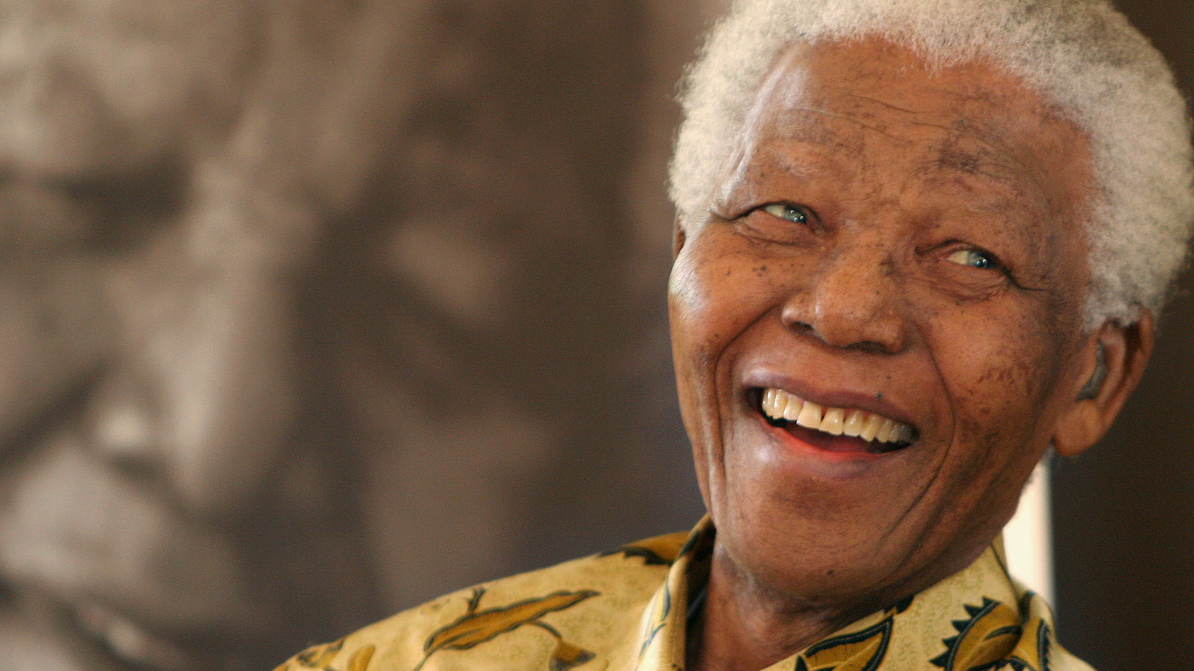
“EDUCAÇÃO É A MAIS PODEROSA ARMA QUE VOCÊ PODE USAR PARA MUDAR O MUNDO.”
- Nelson Mandela
“EDUCAÇÃO É A MAIS PODEROSA ARMA QUE VOCÊ PODE USAR PARA MUDAR O MUNDO.”
- NELSON MANDELA

Slide 3

Os países que mais se desenvolveram no mundo foram os que mais investiram em educação

Slide 4
NOVA LEI PARA O ENSINO MÉDIO
COM MUDANÇAS EXPRESSIVAS
Linguagens
Matemática
Ciências da natureza
Ciências Humanas
Formação técnica e profissional
UMA OPORTUNIDADE PARA A VALORIZAÇÃO DA EDUCAÇÃO PROFISSIONAL NO BRASIL
Conselho Nacional de Educação - CNE
Notes:
SENAI em números
Em 2017, foram mais de 2,3 milhões de matriculados em diversos cursos em 28 áreas industriais, orientada para o mercado, registrou matrículas de 2.700 municípios.
Esse universo foi atendido em 541 unidades fixas e 452 unidades móveis, incluindo dois barcos escolas na Amazônia.

Slide 5
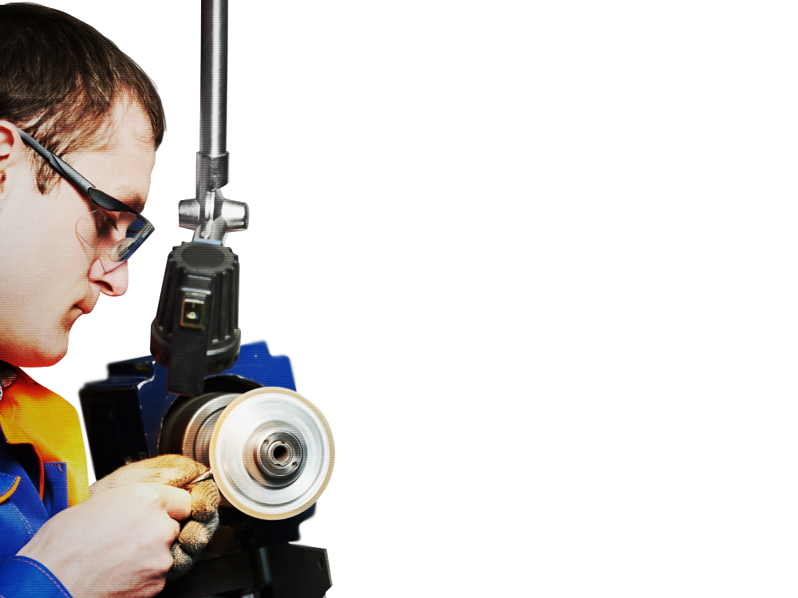








NO BRASIL, EDUCAÇÃO PROFISSIONAL AINDA É OPORTUNIDADE PARA POUCOS
69,8%
Áustria
42,7%
França
70,4%
Finlândia
46,0%
Portugal
47,8%
Alemanha
42,7%
Reino Unido
34,4%
Espanha
11,1%*
Brasil
Conselho Nacional de Educação - CNE
Fonte: Brasil: Censo da Educação Básica, 2017
Demais países: CEDEFOP, 2017 (dados 2016). Elaboração CNI/UNIEPRO
Notes:
SENAI em números
Em 2017, foram mais de 2,3 milhões de matriculados em diversos cursos em 28 áreas industriais, orientada para o mercado, registrou matrículas de 2.700 municípios.
Esse universo foi atendido em 541 unidades fixas e 452 unidades móveis, incluindo dois barcos escolas na Amazônia.

Slide 6





O mundo passa pela
Quarta Revolução Industrial
As novas tecnologias vão transformar o mercado de trabalho
Notes:
Investimentos em todos os setores dependem da capacidade de a indústria fornecer os instrumentos adequados para que novos projetos sejam implementados, com mais progresso tecnológico e com inovações capazes de produzir transformações disruptivas.
Para isso, necessitamos de um ecossistema de inovação forte, com engajamento dos setores privado e público, da academia, e com leis claras, sem burocracia. Os investimentos precisam ser estimulados, não dificultados.

Slide 7
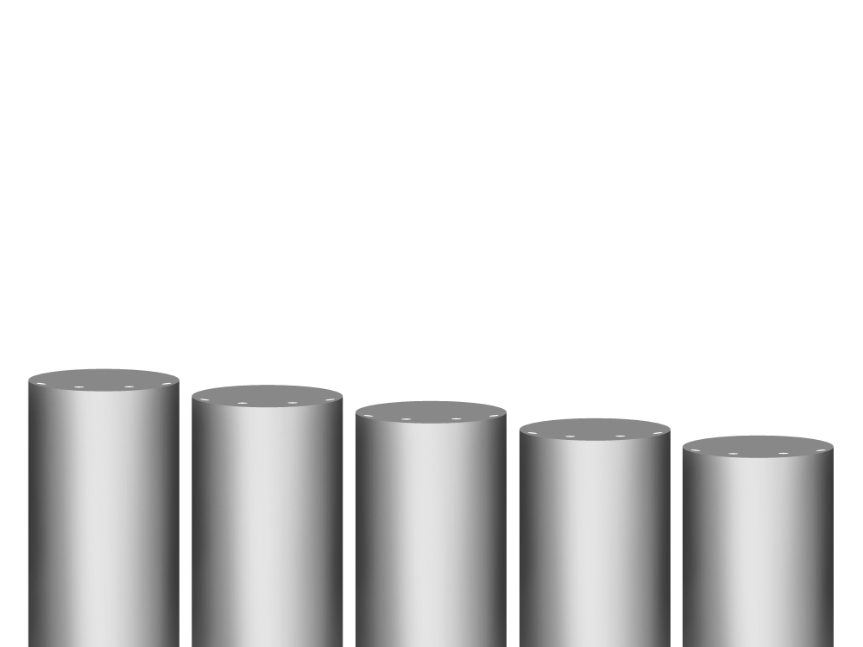
O FUTURO DO TRABALHO
Fórum Econômico Mundial prevê que robôs farão mais tarefas que humanos em 2025
Participação das máquinas nos trabalhos, segundo empresas pesquisadas pelo Fórum Econômico Mundial.
52%
42%
Maior qualidade de vida
O relatório afirma ainda que os humanos deverão trabalhar em uma média de 58% das horas de tarefa até 2022, em comparação com 71% hoje em dia.
29%
2018
2022
2025

Slide 8


O emprego continuará essencial
mas novas profissões vão surgir...

Slide 9
O FUTURO DO TRABALHO
75 MILHÕES de empregos podem ser tomados dos humanos
MAS
133 MILHÕES de novas funções podem surgir
54% de todos os funcionários precisarão de aperfeiçoamento profissional significativo.....

Slide 10
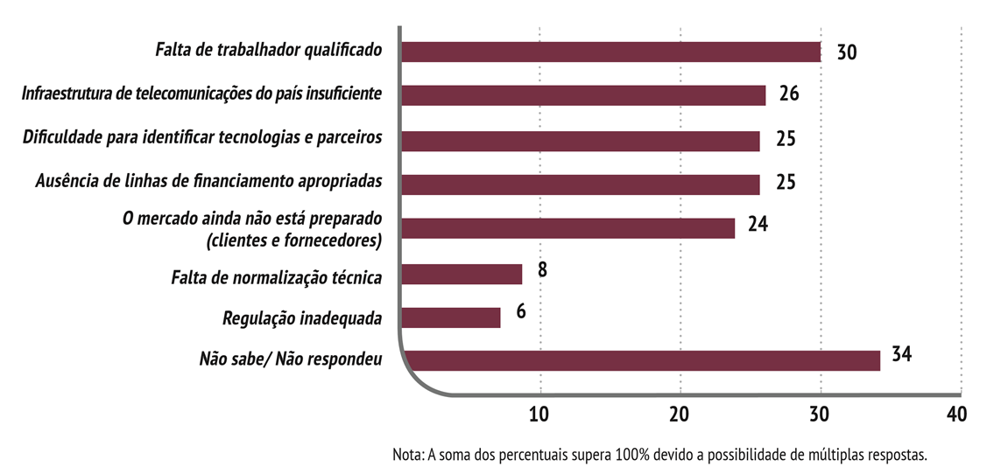
PRECISAMOS QUALIFICAR AS PESSOAS PARA O TRABALHO DO FUTURO
Barreiras externas que dificultam a adoção de novas tecnologias
Fonte: Sondagem Especial nº66 – CNI - 2016

Slide 11


O BRASIL
PRECISA SE PREPARAR PARA ESTE CENÁRIO E INSERIR A EDUCAÇÃO PROFISSIONAL COMO PROJETO DE NAÇÃO

Slide 12
A EDUCAÇÃO PROFISSIONAL É O PASSAPORTE PARA O PRIMEIRO EMPREGO
76,1%
dos jovens atribuem grande importância da educação profissional para conseguir o primeiro emprego
Média | Não sabe | Não respondeu
8,2 | 0,6% | 10,7%
Pergunta:
(PARA QUEM FEZ/ESTÁ FAZENDO/PRETENDE FAZER CURSO TÉCNICO)
Utilizando uma escala de 0 a 10, em que 0 é nenhuma importância e 10 é muita importância, qual o grau de importância que você acredita que esse curso técnico tem: Para conseguir seu primeiro emprego (Estimulada e única)
Conselho Nacional de Educação - CNE
Fonte: Pesquisa FSB “Os Jovens, a Educação e o Ensino Técnico”, 2016
Notes:
SENAI em números
Em 2017, foram mais de 2,3 milhões de matriculados em diversos cursos em 28 áreas industriais, orientada para o mercado, registrou matrículas de 2.700 municípios.
Esse universo foi atendido em 541 unidades fixas e 452 unidades móveis, incluindo dois barcos escolas na Amazônia.

Slide 13
O CURSO TÉCNICO TEM ELEVADA IMPORTÂNCIA
NO FUTURO PROFISSIONAL DO JOVEM
79,5% dos jovens atribuem grande importância de um curso técnico para seu futuro profissional
Média | Não sabe | Não respondeu
8,7 | 0,6% | 10,7%
Pergunta:
(PARA QUEM FEZ/ESTÁ FAZENDO/PRETENDE FAZER CURSO TÉCNICO)
Utilizando uma escala de 0 a 10, em que 0 é nenhuma importância e 10 é muita importância, qual o grau de importância que você acredita que esse curso técnico tem: No seu futuro profissional (Estimulada e única)
Fonte: Pesquisa “Os Jovens, a Educação e o Ensino Técnico”, 2016
Conselho Nacional de Educação - CNE
Notes:
SENAI em números
Em 2017, foram mais de 2,3 milhões de matriculados em diversos cursos em 28 áreas industriais, orientada para o mercado, registrou matrículas de 2.700 municípios.
Esse universo foi atendido em 541 unidades fixas e 452 unidades móveis, incluindo dois barcos escolas na Amazônia.

Slide 14




REGULAÇÃO
Diretrizes Curriculares Nacionais para o
Ensino Médio
Diretrizes Gerais para a Educação Profissional e Tecnológica

Slide 15
PREMISSAS
PARA A ATUALIZAÇÃO
Atualização das diretrizes já existentes frente às modificações realizadas na LDB pela Lei 13.415/2017 (Reforma Ensino Médio)
A oferta da formação técnica e profissional orientada para profissões com maior aproximação com o setor produtivo
Simplificação do processo de revisão do Catálogo Nacional de Cursos Técnicos, valorizando a inovação tecnológica
Maior autonomia das instituições e redes de ensino
Regime de colaboração entre as instâncias federativas
Conselho Nacional de Educação - CNE
Notes:
SENAI em números
Em 2017, foram mais de 2,3 milhões de matriculados em diversos cursos em 28 áreas industriais, orientada para o mercado, registrou matrículas de 2.700 municípios.
Esse universo foi atendido em 541 unidades fixas e 452 unidades móveis, incluindo dois barcos escolas na Amazônia.

Slide 16
Diretrizes Curriculares Nacionais para o
Ensino Médio

Slide 17
ESTRUTURA DA RESOLUÇÃO
DAS DCNEMs
Título I - Objeto e referencial
Título II – Organização Curricular e Formas de Oferta
    Capítulo 1 – Da estrutura Curricular
    Capítulo 2 – Formas de oferta e organização
Título III – Dos sistemas de ensino e projeto pedagógico
Título V – Disposições gerais e transitórias
541
Unidades fixas
452
02
Unidades móveis
Barcos-escola
Conselho Nacional de Educação - CNE
Notes:
SENAI em números
Em 2017, foram mais de 2,3 milhões de matriculados em diversos cursos em 28 áreas industriais, orientada para o mercado, registrou matrículas de 2.700 municípios.
Esse universo foi atendido em 541 unidades fixas e 452 unidades móveis, incluindo dois barcos escolas na Amazônia.

Slide 18
ESTRUTURA DAS DCNEMs
ORGANIZAÇÃO CURRICULAR
Os currículos do ensino médio são compostos por uma formação geral básica e por um ou mais itinerários formativos.
FORMAÇÃO GERAL BÁSICA
ITINERÁRIOS FORMATIVOS
A formação geral básica é composta a partir dos saberes essenciais expressos na Base Nacional Comum Curricular (BNCC) e articulados como um todo indissociável a partir do contexto histórico, econômico, social, ambiental, cultural local, do mundo do trabalho e a prática social, organizada nas seguintes áreas do conhecimento:
I. linguagens e suas tecnologias;
II. matemática e suas tecnologias;
III. ciências da natureza e suas tecnologias;
IV. ciências humanas e sociais aplicadas.
São itinerários formativos:
I linguagens e suas tecnologias;
II. matemática e suas tecnologias;
III. ciências da natureza e suas tecnologias;
IV. ciências humanas e sociais aplicadas;
V. formação técnica e profissional.
§ 1º Os itinerários formativos podem ser organizados por meio da oferta de diferentes arranjos curriculares, dada a relevância para o contexto local e a possibilidade dos sistemas de ensino.
541
Unidades fixas
452
02
Unidades móveis
Barcos-escola
Conselho Nacional de Educação - CNE
Notes:
SENAI em números
Em 2017, foram mais de 2,3 milhões de matriculados em diversos cursos em 28 áreas industriais, orientada para o mercado, registrou matrículas de 2.700 municípios.
Esse universo foi atendido em 541 unidades fixas e 452 unidades móveis, incluindo dois barcos escolas na Amazônia.

Slide 19

ESTRUTURA DAS DCNEMs
ORGANIZAÇÃO CURRICULAR
Os sistemas de ensino devem garantir a oferta de mais de um itinerário formativo em cada município, permitindo aos estudantes a escolha, dentre diferentes opções, atendendo assim a heterogeneidade e pluralidade de condições, interesses e aspirações.
Para garantir a oferta de diferentes itinerários formativos, podem ser estabelecidas parcerias entre diferentes instituições de ensino, devidamente credenciadas pelos sistemas de ensino, podendo o Fórum Nacional dos Conselhos Estaduais atuar como harmonizador dos critérios para credenciamento.
Conselho Nacional de Educação - CNE
Notes:
SENAI em números
Em 2017, foram mais de 2,3 milhões de matriculados em diversos cursos em 28 áreas industriais, orientada para o mercado, registrou matrículas de 2.700 municípios.
Esse universo foi atendido em 541 unidades fixas e 452 unidades móveis, incluindo dois barcos escolas na Amazônia.

Slide 20
ESTRUTURA DAS DCNEMs
ORGANIZAÇÃO CURRICULAR
Os sistemas de ensino devem garantir formas de aproveitamento de estudos para o estudante em processo de transferência entre instituições ou redes de ensino.
Na organização do itinerário de formação técnica e profissional podem ser ofertados tanto a habilitação profissional técnica, quanto a qualificação profissional, incluindo-se o programa de aprendizagem profissional em ambas as ofertas.
As instituições e redes de ensino podem iniciar a oferta de formações experimentais de cursos de habilitação profissional técnica de nível médio que não constem no Catálogo Nacional de Cursos Técnicos sem depender de autorização específica de seu sistema de ensino.
Em até 3 (três) anos do início da oferta da referida formação experimental, o sistema de ensino deve deliberar a respeito do seu reconhecimento e, em caso positivo, os cursos serão automaticamente incluídos no Catálogo Nacional de Cursos Técnicos.
Conselho Nacional de Educação - CNE
Notes:
SENAI em números
Em 2017, foram mais de 2,3 milhões de matriculados em diversos cursos em 28 áreas industriais, orientada para o mercado, registrou matrículas de 2.700 municípios.
Esse universo foi atendido em 541 unidades fixas e 452 unidades móveis, incluindo dois barcos escolas na Amazônia.

Slide 21

ESTRUTURA DAS DCNEMs
FORMAS DE OFERTA
EDUCAÇÃO A DISTÂNCIA
As atividades realizadas a distância podem contemplar até 20% da carga horária total, podendo incidir tanto na formação geral básica quanto nos itinerários formativos do currículo, desde que haja suporte tecnológico – digital ou não – e pedagógico apropriado, podendo a critério dos sistemas de ensino expandir para até 30% no ensino médio noturno.
Conselho Nacional de Educação - CNE
Notes:
SENAI em números
Em 2017, foram mais de 2,3 milhões de matriculados em diversos cursos em 28 áreas industriais, orientada para o mercado, registrou matrículas de 2.700 municípios.
Esse universo foi atendido em 541 unidades fixas e 452 unidades móveis, incluindo dois barcos escolas na Amazônia.

Slide 22
ESTRUTURA DAS DCNEMs
FORMAS DE OFERTA
CERTIFICAÇÃO
As instituições e redes de ensino devem emitir certificação de conclusão do ensino médio que evidencie os saberes da formação geral básica e dos itinerários formativos.
No caso de parcerias entre organizações:
a instituição de ensino de origem do estudante é a responsável pela emissão de certificados de conclusão do ensino médio;
a organização parceira deve emitir certificados, diplomas ou outros documentos comprobatórios das atividades concluídas sob sua responsabilidade;
os certificados, diplomas ou outros documentos comprobatórios de atividades desenvolvidas fora da escola devem ser incorporadas pela instituição de origem do estudante para efeito de emissão de certificação de conclusão do ensino médio;
Conselho Nacional de Educação - CNE
Notes:
SENAI em números
Em 2017, foram mais de 2,3 milhões de matriculados em diversos cursos em 28 áreas industriais, orientada para o mercado, registrou matrículas de 2.700 municípios.
Esse universo foi atendido em 541 unidades fixas e 452 unidades móveis, incluindo dois barcos escolas na Amazônia.

Slide 23
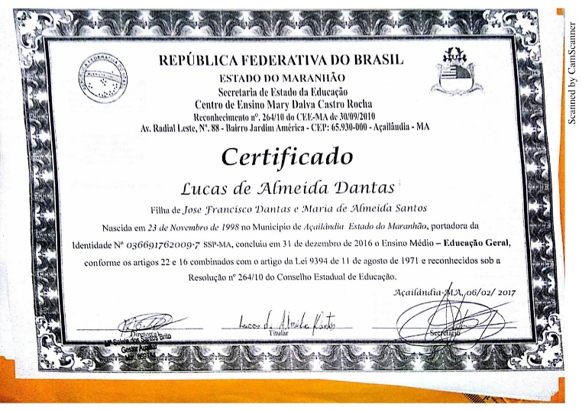
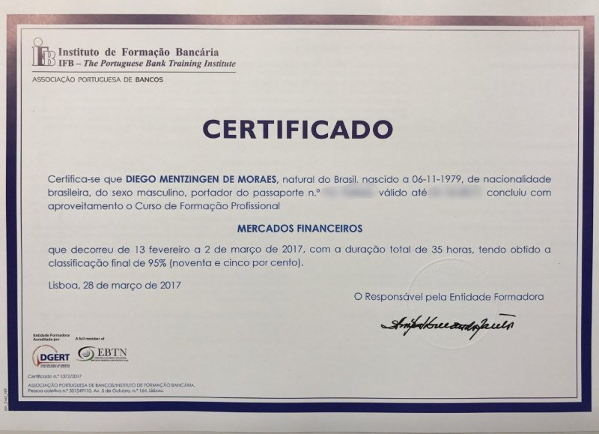
ESTRUTURA DAS DCNEMs
FORMAS DE OFERTA
CERTIFICAÇÃO
Instituição de ensino de origem
Organizações parceiras
Conclusão Ensino Médio
Atividades concluídas sob sua responsabilidade
+
(...) confere ao aluno XXX o diploma por ter concluído o Ensino Médio considerando as atividades da parte flexível realizadas e concluídas na instituição XXX conforme certificado registrado no livro YY, folha ZZ, sob nº 87688
Conselho Nacional de Educação - CNE
Notes:
SENAI em números
Em 2017, foram mais de 2,3 milhões de matriculados em diversos cursos em 28 áreas industriais, orientada para o mercado, registrou matrículas de 2.700 municípios.
Esse universo foi atendido em 541 unidades fixas e 452 unidades móveis, incluindo dois barcos escolas na Amazônia.

Slide 24
ESTRUTURA DAS DCNEMs
DOS SISTEMAS DE ENSINO
AVALIAÇÃO
Possibilidade
Os sistemas de ensino devem utilizar os resultados do Sistema de Avaliação da Educação Básica (SAEB), como subsídio para avaliar, rever e propor políticas públicas para a educação básica;
As instituições e redes de ensino devem empregar avaliação específica tanto para a formação geral básica quanto para os itinerários formativos do respectivo currículo que consiga acompanhar o desenvolvimento das competências previstas.
Os sistemas de ensino devem estabelecer formas de avaliação, reconhecimento e certificação que proporcionem àqueles que estão fora da escola demonstrar seus saberes tanto construídos em processo de escolarização quanto ao longo da vida.
Conselho Nacional de Educação - CNE
Notes:
SENAI em números
Em 2017, foram mais de 2,3 milhões de matriculados em diversos cursos em 28 áreas industriais, orientada para o mercado, registrou matrículas de 2.700 municípios.
Esse universo foi atendido em 541 unidades fixas e 452 unidades móveis, incluindo dois barcos escolas na Amazônia.

Slide 25

ESTRUTURA DAS DCNEMs
DAS DISPOSIÇÕES TRANSITÓRIAS
Profissionais com notório saber reconhecido pelos respectivos sistemas de ensino podem atuar como docentes do ensino médio no itinerário de formação técnica e profissional para ministrar conteúdos afins à sua formação ou experiência profissional, devidamente comprovadas, conforme inciso IV do Artigo 61 da LDB.
A docência nas instituições e redes de ensino que ofertam o itinerário de formação técnica e profissional poderá ser realizada por instrutores com comprovada competência técnica referente ao saber operativo de atividades inerentes à respectiva formação técnica e profissional.
Conselho Nacional de Educação - CNE
Notes:
SENAI em números
Em 2017, foram mais de 2,3 milhões de matriculados em diversos cursos em 28 áreas industriais, orientada para o mercado, registrou matrículas de 2.700 municípios.
Esse universo foi atendido em 541 unidades fixas e 452 unidades móveis, incluindo dois barcos escolas na Amazônia.

Slide 26

ESTRUTURA DAS DCNEMs
DAS DISPOSIÇÕES TRANSITÓRIAS
A União estabelecerá os padrões de desempenho esperados para o ensino médio, que serão referência nos processos nacionais de avaliação e nos exames em larga escala, a partir da Base Nacional Comum Curricular (BNCC).
A Base Nacional Comum Curricular (BNCC) deve necessariamente ser considerada pelo Exame Nacional do Ensino Médio e os demais processos seletivos para acesso à educação superior.
Conselho Nacional de Educação - CNE
Notes:
SENAI em números
Em 2017, foram mais de 2,3 milhões de matriculados em diversos cursos em 28 áreas industriais, orientada para o mercado, registrou matrículas de 2.700 municípios.
Esse universo foi atendido em 541 unidades fixas e 452 unidades móveis, incluindo dois barcos escolas na Amazônia.

Slide 27
Diretrizes Gerais para a Educação Profissional e Tecnológica

Slide 28




CURSOS EXPERIMENTAIS
NO CATÁLOGO NACIONAL DE CURSOS TÉCNICOS - CNCT
Oferta de curso experimental
Inserem no CNCT, como experimental, os cursos aprovados pelos respectivos sistemas de ensino
Até 3 anos
avaliação e reconhecimento pelo respectivo sistema de ensino
Instituições ou redes de ensino credenciadas
Se reconhecido, passa a fazer parte do CNCT
Conselho Nacional de Educação - CNE
Notes:
SENAI em números
Em 2017, foram mais de 2,3 milhões de matriculados em diversos cursos em 28 áreas industriais, orientada para o mercado, registrou matrículas de 2.700 municípios.
Esse universo foi atendido em 541 unidades fixas e 452 unidades móveis, incluindo dois barcos escolas na Amazônia.

Slide 29
ATUALIZAÇÃO DE CURSOS JÁ CONSTANTES
NO CATÁLOGO NACIONAL DE CURSOS TÉCNICOS - CNCT
Se um curso não tiver matrículas registradas no Censo Escolar por 3 anos deve ser excluído do Catálogo Nacional de Cursos Técnicos.
Conselho Nacional de Educação - CNE
Notes:
SENAI em números
Em 2017, foram mais de 2,3 milhões de matriculados em diversos cursos em 28 áreas industriais, orientada para o mercado, registrou matrículas de 2.700 municípios.
Esse universo foi atendido em 541 unidades fixas e 452 unidades móveis, incluindo dois barcos escolas na Amazônia.

Slide 30
EDUCAÇÃO A DISTÂNCIA
As diretrizes específicas para cada eixo tecnológico e área tecnológica deverão indicar o percentual possível de carga horária destinada às atividades a distância
Cursos Técnicos podem prever em seus Planos de Curso atividades presencias e a distância, observada a garantia da infraestrutura tecnológica e recursos humanos preparados
Conselho Nacional de Educação - CNE
Notes:
SENAI em números
Em 2017, foram mais de 2,3 milhões de matriculados em diversos cursos em 28 áreas industriais, orientada para o mercado, registrou matrículas de 2.700 municípios.
Esse universo foi atendido em 541 unidades fixas e 452 unidades móveis, incluindo dois barcos escolas na Amazônia.

Slide 31
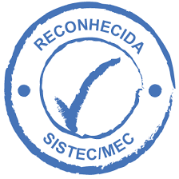

EMISSÃO DE DIPLOMAS
Expedição e registro sob responsabilidade da instituição e rede de ensino, sempre que seus cursos estejam devidamente regularizados perante os respectivos sistemas de ensino.
Desvincula o processo de registro de certificados e diplomas à obtenção dos códigos SISTEC.
Conselho Nacional de Educação - CNE
Notes:
SENAI em números
Em 2017, foram mais de 2,3 milhões de matriculados em diversos cursos em 28 áreas industriais, orientada para o mercado, registrou matrículas de 2.700 municípios.
Esse universo foi atendido em 541 unidades fixas e 452 unidades móveis, incluindo dois barcos escolas na Amazônia.

Slide 32

OBRIGADO!

